Slide 1
Magnetic Resonance Imaging homework 4 Adviser : JTENG-YI Hwang Reporter ：HSIN-YU CHEN
講師 課程

Slide 2
Outline
Example real fmri-fluency dataset
Featquery
Custom Waveforms

Slide 3
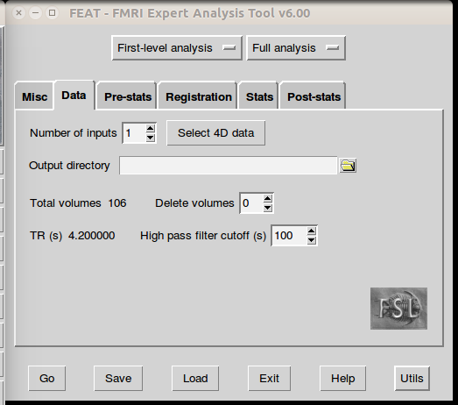
Example real fmri-fluency dataset
Notes:
選擇四維數據，FEAT現在知道你有多少time points (volumes)，設定TR。該GUI將設置TR（3D體積之間的時間），使用中的信息NIFTI文件，然而這信息並不總是正確的（取決於如何轉換為NIFTI被完成）。高通濾波器的截止預設為100secs，這個被選擇為去除最壞的低頻的趨勢，並且還足夠長的時間，以避免去除感興趣的信號，一般來說，你需要確保這是沒有設置比你的最大刺激週期低。

Slide 4
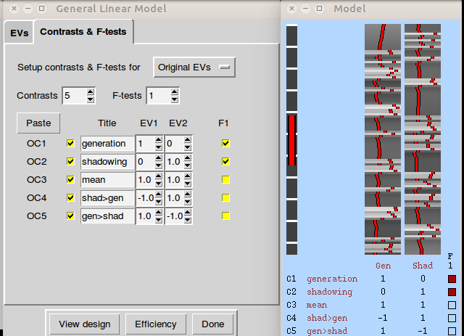
Example real fmri-fluency dataset
Notes:
第六輸出顏色疊加產生的圖像會顯示在這裡無論是generation還是shadowing激發（或兩者）發生，左側10TR，紅色條顯示高通濾波器，任何信號的幅度遠長於它會被降低，這2列是根據word generation 和 word shadowing 對BOLD活性預測

Slide 5
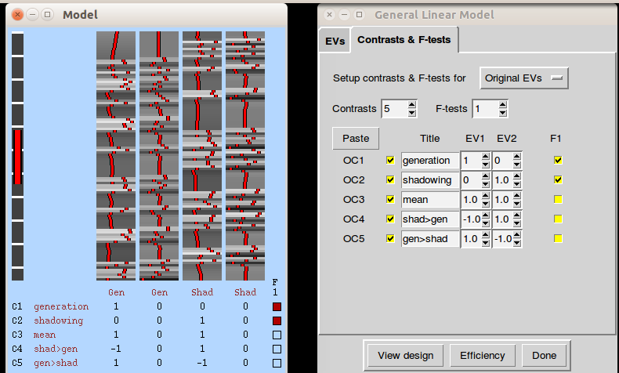
Example real fmri-fluency dataset
Notes:
添加時間導數，1和3是和前面一樣，2和4是新的，這些是用於校正定時誤差的時間導數與所述刺激呈現跨學科的差異中固有的HRF的延遲同步掃描儀的時間引起的或者通過輕微實驗誤差

Slide 6

Example real fmri-fluency dataset
Notes:
Estimate High Pass Filter，FSL已計算這對你通過分析設計的頻率內容，然後選擇一個截止，使得90％的預期的信號仍然是在過濾後的數據。

Slide 7
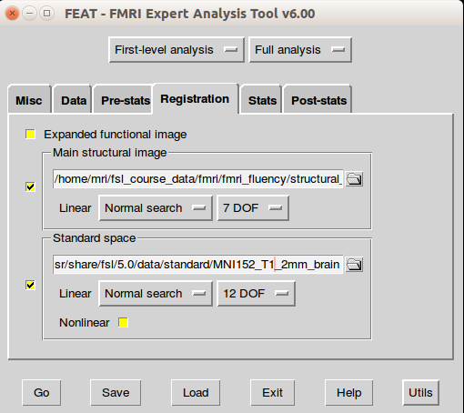
Example real fmri-fluency dataset

Slide 8
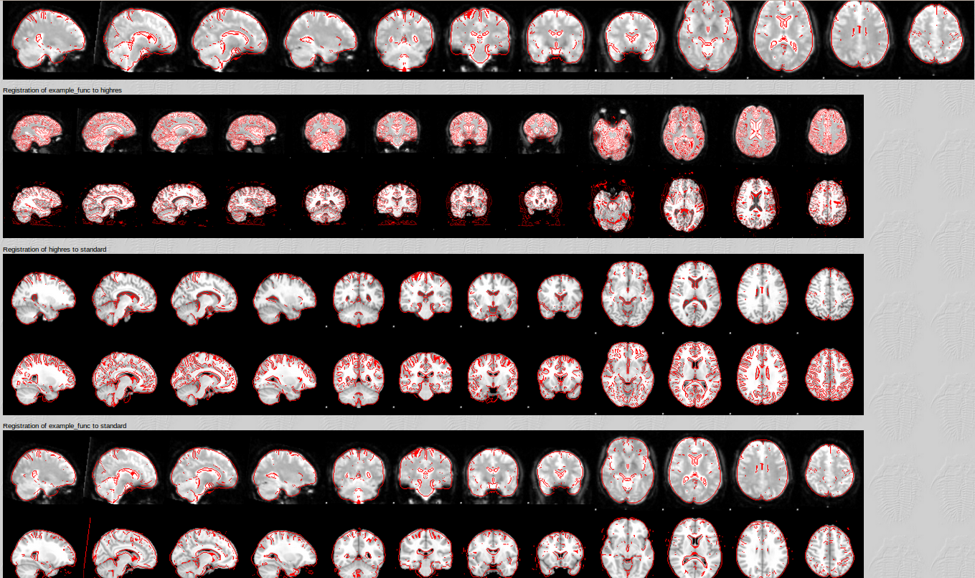
Example real fmri-fluency dataset

Slide 9
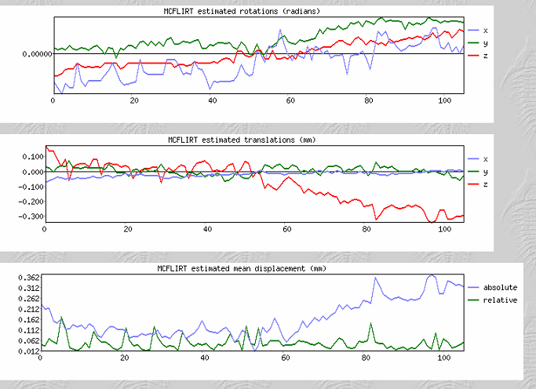
Example real fmri-fluency dataset

Slide 10
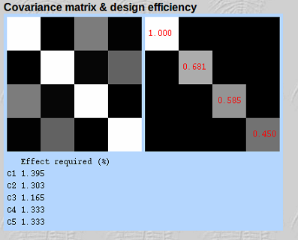
Example real fmri-fluency dataset

Slide 11
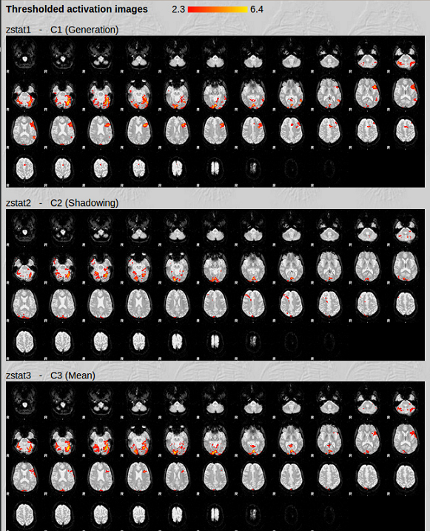
Example real fmri-fluency dataset

Slide 12
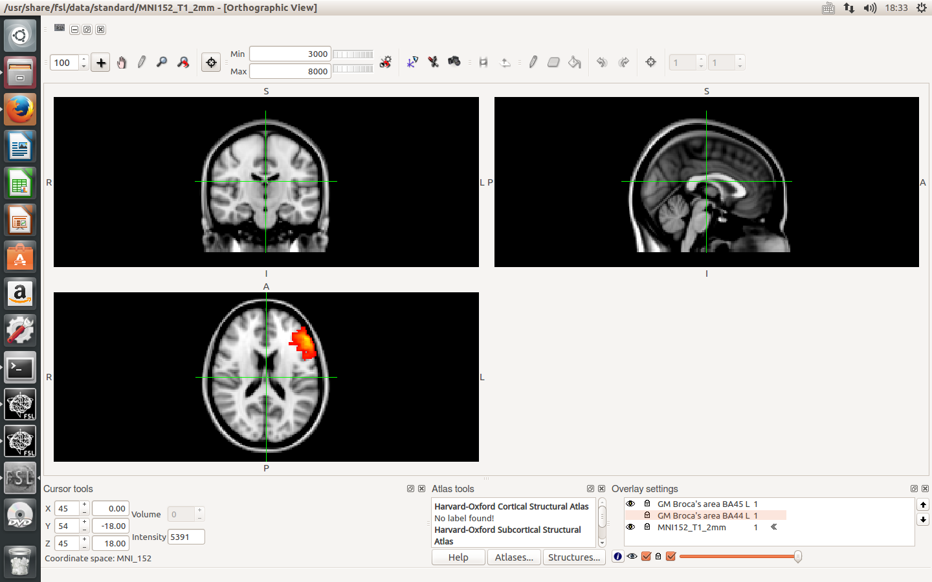
Example real fmri-fluency dataset

Slide 13
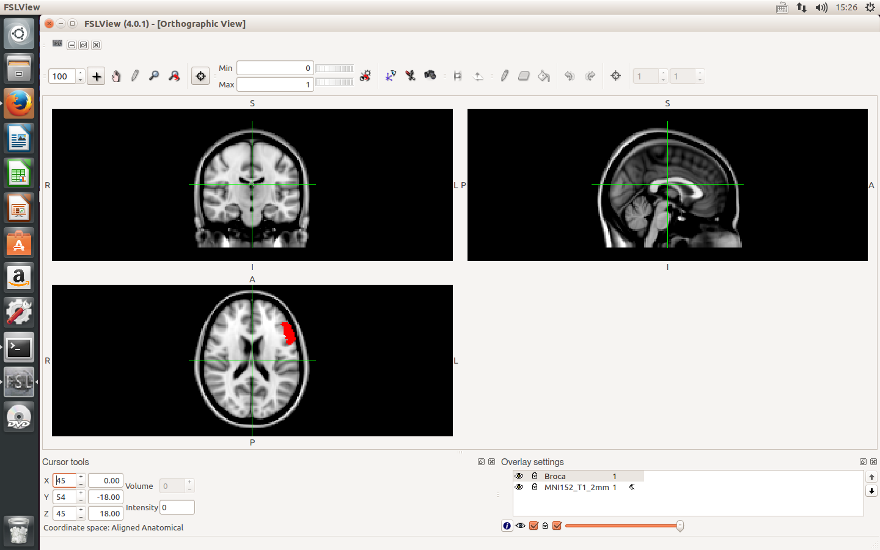
Example real fmri-fluency dataset

Slide 14
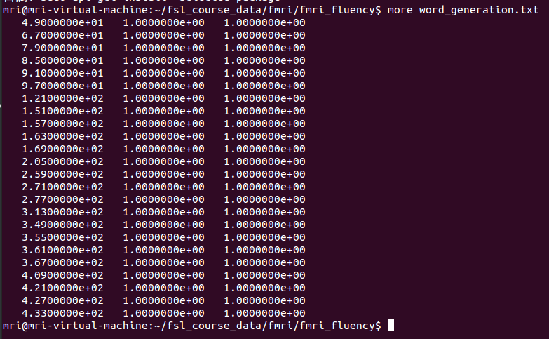
Example real fmri-fluency dataset
Notes:
第一列表示時間，當事件發生從掃描儀啟動時計數。stimulus presentation的開始到由掃描儀來觸發。
第二列表示事件的持續時間。
最後一列用於解調變幅度達到預期響應

Slide 15
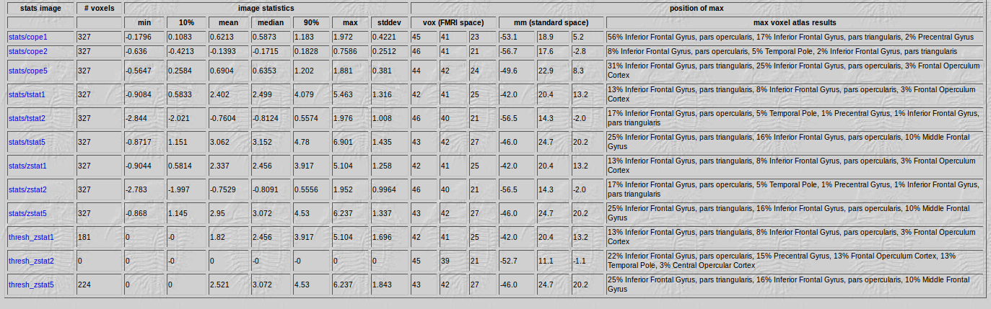
Featquery

Slide 16
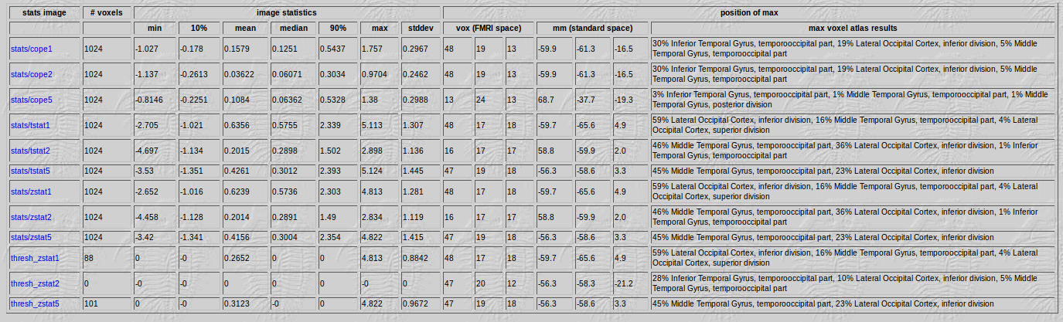
Featquery

Slide 17
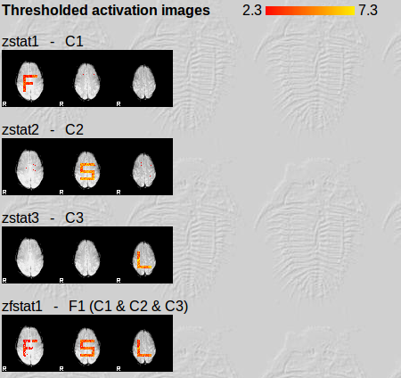
Custom Wabeforms

Slide 18
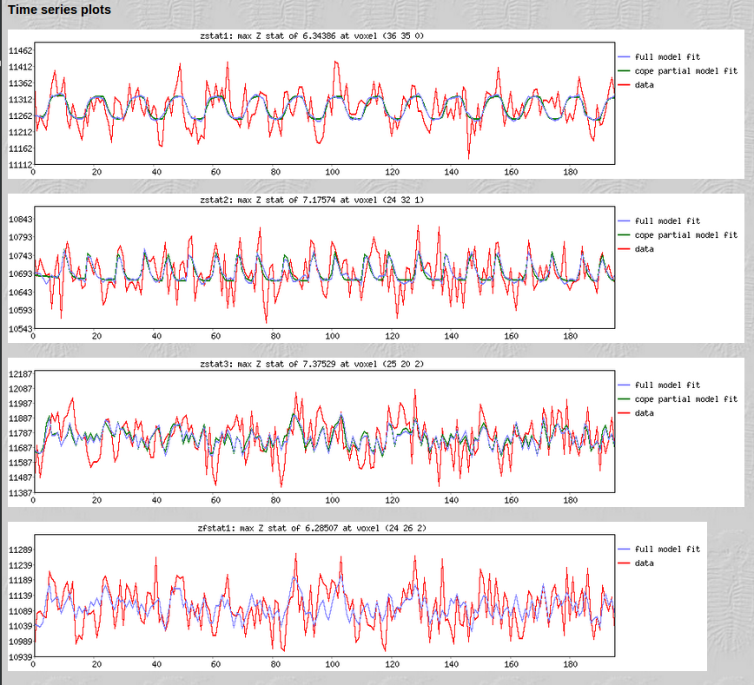
Featquery

Slide 19
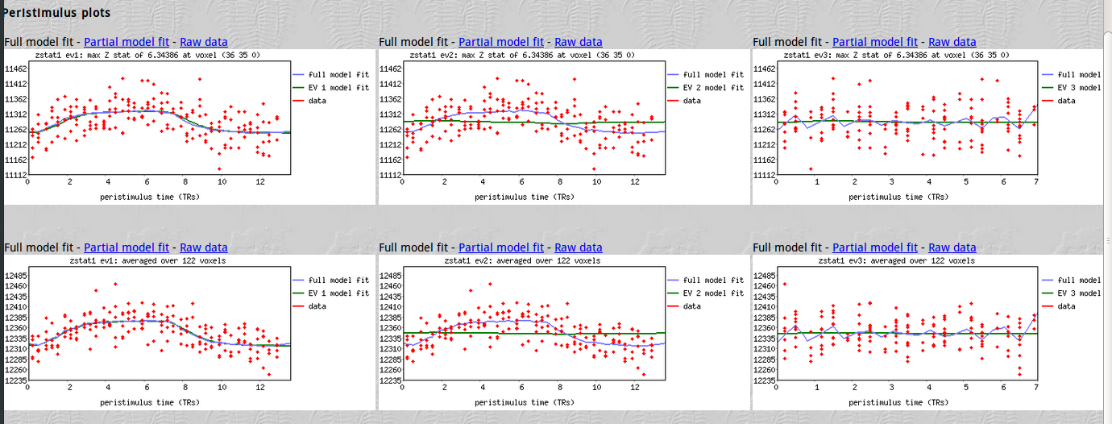
Featquery

Slide 20
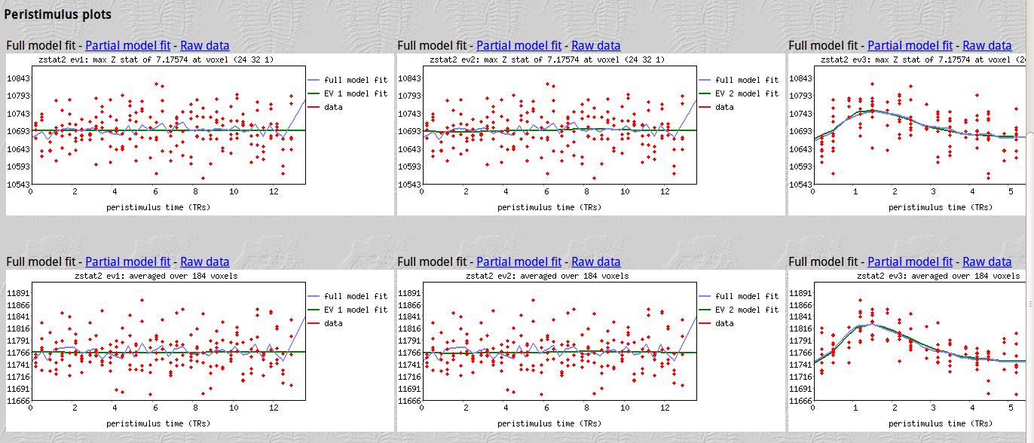
Featquery

Slide 21
Thanks for your attention

